Slide 1
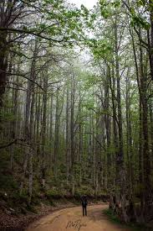
الجمهورية الجزائرية الديمقراطية الشعبية
وزارة العدل
مجلس قضاء سطيف
مداخلة بعنوان:
النظام القانوني و التسيير المستدام المطبق على إدارة أراضي الملك العمومي الغابي
من اعداد السيد :
صديقي كمـــــال وكيل الجمهورية لدى محكمة عين أزال
يوم الأربعاء 06/03/2024

Slide 2
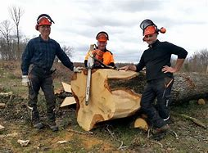
مقدمــــــــــة
يعد الاهتمام القانوني بحماية الغابة محور اساسي لحمايتها في العالم خاصة و ان التراث الغابي يغطي مساحة اربعة مليار هكتار مربع بنسبة تقدر بواحد و ثلاثون بالمئة من مجموع سطح الاراضي في العالم, غالبا ما جمعت الغابة بين 3 وظائف اساسية للإنسان كانت سببا في تسهيل عيشه و هي الوظيفة الاقتصادية , الاجتماعية, الايكولوجية اذ يوجد عبر مختلف مناطق العالم اكثر من اربعة عشر مليون نسمة يعملون في قطاع الغابات بصفة رسمية
اهتمت الجزائر التي حماها الله بالغابات الكثيفة و الممتدة على مساحات شاسعة على غرار دول اخرى بقضية حماية التراث الغابي خاصة و انها تملك ثروة غابية تقدر بحوالي 4.2 مليون هكتارمن الغابات و التي تعادل 1.8 بالمئة من اجمالي مساحة البلد , فيما تساوي مساحة المناطق الحلفائية حوالي 2.5 مليون هكتار بما يزيد قليلا عن 1 بالمئة من المساحة الاجمالية للإقليم البري الجزائري
خصت الجزائر تنظيم التراث الغابي بقانون يتمثل في النظام العام للغابات رقم 84/12 وقد قررهذا القانون سبل حمايتها و استغلالها ونص على اليات متعددة من شأنها وقاية الغابات من المخاطر المعرضة لها ,الا أن هذا القانون لم يستجب المتطلبات الراهنة خاصة من تسبب حرائق الغابات التي تشهدها الجزائر في الفترة الاخيرة و اتلاف أزيد من اربعون الف هكتار من الاراضي عبر37 ولاية مع تضرر 109 هكتار من المساحات المفروشة بالأشجار المثمرة الامر الذي دعا الى صدور القانون رقم 23-21 المتعلق بالغابات و الثروة الغابية في الجزائر الذي يهدف الى توجيه السياسات التي تحقق توازن بين الاستغلال العقلان و الحفاظ على البيئة انطلاقا مما سبق نطرح الاشكالية التالية :
الى اي مدى وفق المشرع الجزائري في وضع النظام القانوني و التسيير المستدام المطبق على ادارة اراضي الملك العمومي الغابي للحد من التعدي؟

Slide 3
أولا: تعريف الغابة و الغيضة و الأرض ذات الطابع الغابي
-تعريف الغابة:
لغة عرف العرب الغابة بأنها الأجمة التي طالت و لها أطراف مرتفعة و باسقة و الأجمة ذات الشجر المتكاثف لأنها تغيب ما فيها
أما اصطلاحا عرفت بانها عبارة عن وحدة حياتية متكاثفة اساسها مجتمع مؤلف من أشجار و شجيرات و الأعشاب الهشيم المتداخلة و نباتات اخرى كالطحالب و الفطريات و غيرها إضافة لاحتوائها على الحيوانات البرية و الحيوانات الدقيقة و كلها متواجدة على مساحة معينة لها مناخ و كثافة معينان
أما في القانون رقم 23-21 المتعلق بالغابات و الثروات الغابية عرف الغابة على انها.
كل ارض بغض النظر عن طبيعتها القانونية مغطاة بأصناف غابية في شكل تجمع غابي بكافة لا تقل عن 100 شجرة لكل هكتار ف المناطق الجافة وشبه الجافة و 300 شجرة لكل هكتار في المناطق الرطبة و شبه الرطبة التي تتكون من صنف واحد أو أكثر من أصناف الغابات اما تلقائيا او من التشجير او اعادة التشجير و تمتد على مساحة 10 هكتارات او اكثر في قطعة واحدة.

Slide 4
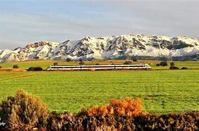
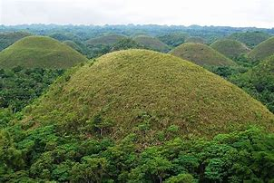
2- تعريف الغيضة
لغة عرفت الغيضة في معجم المعاني الجامع (الموضع الذي يكثر فيه الشجر و يلتف) و عرفتها المادة 02 من القانون 23-21 (فضاء مشجر بمساحة اقل من 10 هكتارات)
3- تعريف الاراضي ذات الطابع الغابي:
عرفها المشرع و المادة 10 من القانون 84-12 و عرفها ايضا المادة 14 من قانون التوجيه العقاري رقم 90-25 الذي سماها بالأرض ذات الوجهة الغابية ₍₄₎
اما المادة 2 من القانون 23-21عرففتها انها كل ارض مغطاة بتكوينات نباتية طبيعية متنوعة من حيث النوع و الكثافة الناتجة عن تدهور الغابات بعد القطع او الحريق او الرعي و تشمل هذه الارض الادغال, الاحراش كما تشمل هذه التكوينات التلال الجبلية الاصلية ,و التكوينات الخشبية و العشبية اللازمة لحماية المناطق الساحلية .
4- تعريف الملك العمومي الغابي:
هو فضاء يتكون من جمع الغابات و الغيضة و الاراضي ذات الطابع الغابي التابعة للدولة

Slide 5
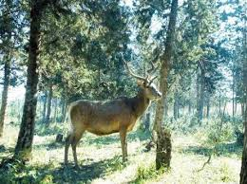
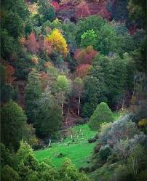
ثانيا: تعريف النظام القانوني و النظام الغابي و التسيير المستدام للغابات
تعريف النظام القانوني:
يطلق مصطلح النظام القانوني على مجموعة القواعد القانونية المطبقة في دولة معينة, و يقصد به تلك القواعد القانونية التي تنظم مسألة معينة تمتاز بالأهمية مثل النظام القانوني للغابات.
2.تعريف النظام الغابي:
طبقا لنص المادة2 من القانون 32-21 يقصد بالنظام الغابي مجموعة القواعد الخاصة المطبقة على الثروات الغابية بهدف ضمان الحماية و المحافظة و الاستغلال العقلاني
3.تعريف التسيير المستدام للغابات:
هو تسير قادر على تزويد المواطنين بالمنتجات و الخدمات التي يتوقعونها من الغابة دون المساس بقدرة الاجيال القادمة في التمكين بالشيء نفسه.
يعد التسيير المستدام للغابات أولوية اساسية في سياسة التنمية الاقتصادية و الاجتماعية الوطنية و يندرج ضمن مسار التخطيط الاقليمي.

Slide 6
الملك العمومي الغابي هو جزء من الاملاك العمومية الطبيعية وهو غير قابل للتصرف و التقادم و الحجر مادام انها مخصصة للنفع العام و كونها من الاملاك المنصوص عليها في التعديل الدستوري.
يتم إعداد مسح الملك العمومي الغابي طبقا لقواعد المسح العام و تخضع جميع الممتلكات التابعة له للترقيم لدى المحافظة العقارية و تكتسي عملية وضع و تحديد المعالم للملك العمومي الغابي طابعا اجباريا و يتم تنفيذها من طرف الادارة المكلفة بالغابات.
ثالثا : خصائص الملك الغابي العمومي:
الثروة الغابية الوطنية ثروة وطنية وملك المجموعة الوطنية وجبب على كل مواطن و مقيم حماية هذه الثروة و المساهمة في التنمية المستدامة, وتسهم خدمات النظام البيئي في تحسين الظروف المعيشية للسكان .
ملاحظة:
يتم إعداد جرد للثروات الغابية الوطنية كل 10 سنوات في إطار الاستراتيجية الوطنية للغابات و يتم تعيينه دوريا و يسمح ذلك بإعداد المخطط الوطني للتنمية الغابية هذا الأخير يندرج ضمن المخطط لتهيئة الاقليم.
لا يمس الخضوع لنظام الغابات بحق الملكية و يمارس المالكون للغابات حقوق الانتفاع و الاستعمال.

Slide 7
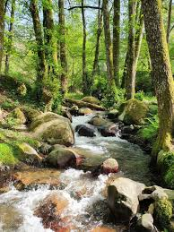
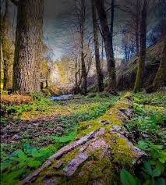
المطلب الثاني: النظام القانوني المطبق على إدارة أراضي الملك العمومي الغابي
أولا: إلغاء التصنيف
إلغاء التصنيف لا يكون إلا بموجب مرسوم: الأرض التابعة للملك العمومي الغابي لا يمكن إلغاء التصنيف الذي يمكن أن يؤدي إلى فقدان صفتها
كملك عمومي للدولة إلا بموجب مرسوم يتخذ في مجلس الوزارة
مثـــال:

Slide 8
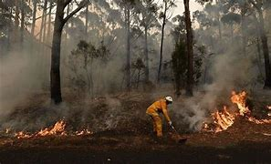
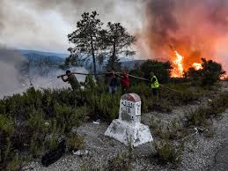
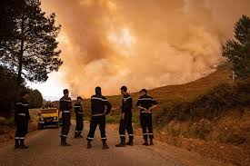
منع إلغاء التصنيف في المجالات المحمية و الغابات اتي تعرضت للحرائق :
يمنع أي إلغاء لتصنيف الأراضي التابعة للملك العمومي الغابي الواقعة في المجالات المحمية و التي يتم تحديدها وتصنيفها طبقا لمخطط الوطني للتنمية الغابية و الغابات التي تعرضت للحرائق و التي تخضع للمخطط الغابي
ثانيا: الترخيص بتحويل التسيير و إمكانية أن تكون الغابات التابعة للملك العمومي الغابي موضوع امتياز:
الترخيص بتحويل التسيير دون تحويل الملكية أو نقل الملك العمومي الغابي:
بالرجوع للمادة 52 من المرسوم التنفيذي 18/199 المتعلق بتعويض المرفق العام, يمكن ان يأخذ تعويض المرفق العام أربعة أشكال : ( الامتياز , الإيجار , الوكالة المحفزة , التسيير )
وطبقا لنص المادة 29 من القانون رقم 23-21 يرخص بتحويل التسيير دون تحويل الملكية حسب طابع الغابات و الأراضي ذات الطابع الغابي المحددة في التصنيف المذكور في المادة 31 من نفس القانون ( غابات الحماية , غابات الاستغلال , غابات ذات الاستخدام الخاص ) و يقصد بالتسيير طبقا لنص المادة 56 من المرسوم التنفيذي السابق ذكره الشكل الذي تعهد السلطة المفوضة (الإدارة المكلفة بالغابات) من خلاله المفوض له تسيير المرفق العام او تسييره و صيانته بدون أي خطر بتحمله المفوض له و يدفع له أجر مباشرة من السلطة المفوضة في شكل منحة و يتم تحديد التعريفات التي يدفعها مستعملو المرفق مسبقا في دفتر الشروط , و لا يمكن ان تتجاوز مدة اتفاقية تفويض المرفق العام في شكل التسيير 05 سنوات قابلة للتمديد لمدة سنة بموجب ملحق و بطلب من السلطة المفوضة على أساس تقرير معلل

Slide 9
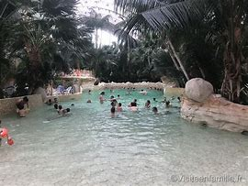
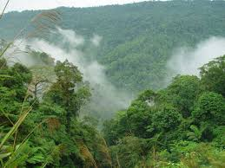
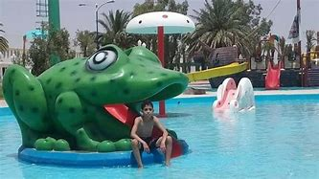
2.إمكانية أن تكون الغابات الواقعة في مناطق و مواقع التوسع السياحي والتي تحتوي على منابع عمومية موضوع امتياز:
يمكن ان تكون الغابات و الأراضي ذات الطابع الغابي التابعة للملك العمومي الغابي الواقعة في مواقع التوسع السياحي أو التي تحتوي على منابع عمومية موضوع امتياز للملك العمومي الغابي , لإقامة هياكل عمومية و سياحية أو ممارسة أنشطة سياحية ببيئية و ذلك دون الإضرار بالنظام البيئي الغابي.
و يقصد بالسياحة البيئية هنا هي السياحة التي تراعي البيئة و الموارد و العناصر الطبيعة تقترن بجملة من المبادئ أهمها السياحة المسؤولة ذات تأثيرات سلبية محدودة على المحيط الطبيعي, الاجتماعي , الثقافي كما أنها تضفي فوائد للمجتمعات المحلية و وفقا للمادة 53 من المرسوم التنفيذي رقم 18-199 يكون الامتياز هو الشكل الذي تعهد من خلاله السلطة المفوضة للمفوض له أما إنجاز منشأت أو اقتناء ممتلكات ضرورية لإقامة المرفق العمومي و استغلاله و إما تعهد له الاستغلال دون تحويل الملكية و يتحمل المفوض له المسؤولية تحت رقابة السلطة المفوضة , يتقاضى إتاوى من طرف مستعملي المرفق العام و لا يمكن ان تتجاوز المدة القصوى للامتياز 30 سنة و يمكن التمديد لمدة لا تتعدى 4 سنوات كحد أقصى بطلب من السلطة المفوضة على أساس تقرير معلل لإنجاز استمارات مادية غير منصوص علها في الاتفاقية.

Slide 10
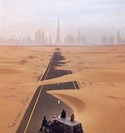
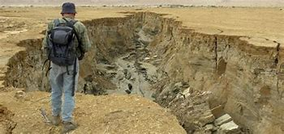
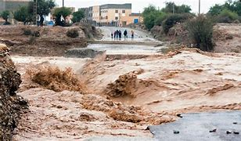
3.التصريح بالمنفعة العمومية
إن أسلوب نزع الملكية من اجل المنفعة العامة هو أسلوب من أساليب الإدارة لتحقيق الفائدة العامة و وفقا للمادة 02 من القانون 91/11 المتعلق بنزع الملكية من أجل المنفعة العامة فإن نزع الملكية من أجل المنفعة العامة هي طريقة استثنائية لاكتساب املاك أو حقوق عقارية , و هو عبارة عن امتياز من امتيازات السلطة العامة تجبر بواسطتها الدولة أيا كان على التنازل لها عن ملكة عقارة بهدف تحقيق منفعة عامة مقابل تعويض عادل و بالرجوع للمادة 30 من هدا القانون يصرح بالمنفعة العمومية
الأشغال و أعمال التهيئة المنجزة داخل الأملاك العمومية الغابية.
التهيئات و التجهيزات الموجهة لضمان حماية و/أو استفادة الغابات
التهيئات و التجهيزات الموجهة لضمان حماية الأحواض المتدفقة و المحيطات ,المحافظة على المياه و التربة و تثبيت الكثبان الرملية و أيضا المتعلقة بالحماية من التوحل و الفيضانات و الانجراف وزحف الرمال وفقا لما هو منصوص عليه في الاستراتيجية الوطنية للغابات
أعمال التهيئة و التجهيز للحماية من مخاطر حرائق الغابات و أشغال و اعمال إعادة توسيع السد الأخضر

Slide 11
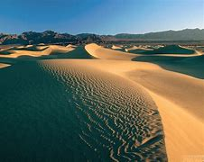
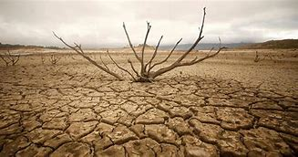
اولا: تصنيف الغابات
التسيير المستدام للغابات و الارض ذات الطابع الغابي
هي تلك الغابات التي تعتبر المحافظة عليها و/ أو تنميتها ضروريا لما يأتي:
غابات الحماية
الحفاظ على التنوع البيولوجي و يقصد به حسب اتفاقية التنوع البيولوجي لسنة 1992 المبرمة بريو دي جانيرو و التي هي اهم الوثائق المتبقية عن مؤتمر الامم المتحدة للبيئة و التنمية (تبان الكائنات العضوية الحية المستمدة من كافة المصادر و بما تتضمنه النظم الايكولوجية التي تعد جزءا منها) و هو نفس التعريف الذي تبناه المشرع الجزائري في المادة 04 من القانون 03-10 المتعلق بحماية البيئة في إطار التنمية المستدامة.
حماية النوادر و الجمال الطبيعي وحماية منشأت الري و الهياكل القاعدية و حماية التجمعات السكنية و الاراضي الفلاحية و الحماية من الانجراف وانتظام المياه.
مكافحة التصحر و تثبيت الكثبان.

Slide 12
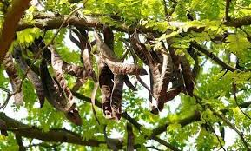
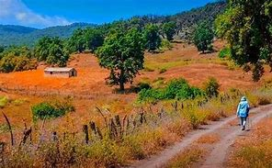
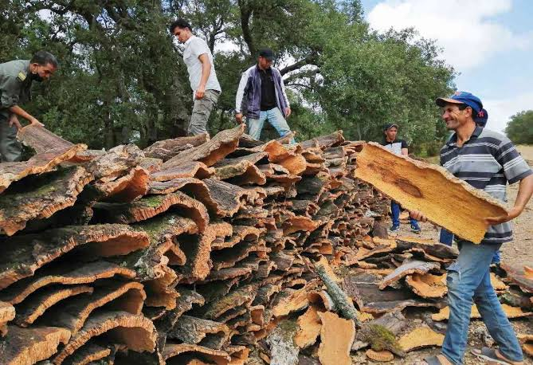
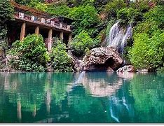
2.غابات الاستغلال:
هي الغابات ذات المردود الوافر مهمتها الرئيسية هي انتاج الخشب و المنتجات الغابية الاخرى , وهي غابات بها أعداد هائلة من الأشجار و الأعشاب التي يمكن أن تستخدم طبيا او صناعيا.
3.غابات ذات استخدام خاص:
هي الغابات التي تتعلق وظيفتها بالحفاظ على جودة المناظر الطبيعية لتحسين نوعية حياة المواطن و التعليم و البحث العلمي و كذا لأسباب امنية خاصة ,بالإضافة الى الواقعة في مناطق التوسع السياحي وكذا التي تتمثل طبيعتها في السياحة البيئة و الترفه و التسلية.

Slide 13
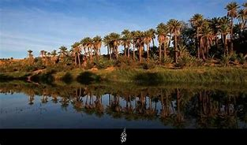
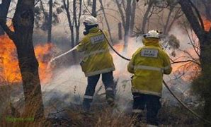
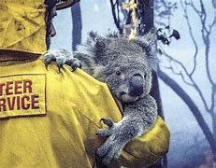
ثانيا تهيئة الغابات تهدف إلى ما يلي:
تخضع الغابات و الغيضة و الاراضي ذات الطابع الغابي التي تنتمي الى الملك العمومي الغابي لمخطط تهيئة أو لمخطط تسيير
اهداف مخطط التهيئة
الحفاظ على التنوع البيولوجي و الموائل الحيوية و المواقع و المناظر الطبيعية و الينابيع و المسطحات المائية الواقعة بالغابات
ضبط الاجراءات الضرورية لوقاية من حرائق الغابات و مكافحته.
توضح نمط اعادة التجديد و اعادة التجمعات المشجرة و نظام المعالجة الحراجية الملائمة(التشجير الحراجي من اهم طرق الوقاية من التلوث و جعل البيئة اكثر راحة للإنسان عن طريق انشاء حواجز وقائية تشجيرية)

Slide 14
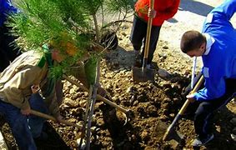
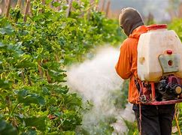
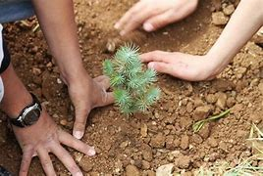
3.التصديق على التسيير المستدام للغابات
يتم التسيير المستدام للغابات عبر تطبيق مخططات التهيئة او مخططات التسيير و يجب احترام المعايير التالية:
الحفاظ على صحة الغابات و سلامتها و على الموارد الغابية و تحسينها و حماية التربة و الماء.
القيام بوظيفة انتاج المواد الغابية.
احترام التنوع البيولوجي داخل الانظمة الأيكولوجية الغابية.
يتم اعداد معيار وطني للتسيير المستدام من اجل التصديق على الغابات و الاراضي ذات الطابع الغابي المسير بصفة مستدامة

Slide 15
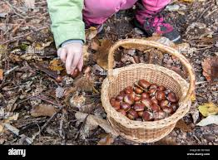
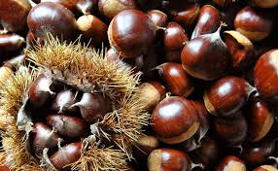
تتبع مسار المنتجات الغابية:
وفقا لنص المادة 42 من القانون 23-21 يتم انشاء نظام وطني لتتبع مسار المنتجات الغابية يسمح بضمان نشأتها في غابة مهيأة و مستغلة حسب المعيار الوطني للتسيير المستدام للغابات.
ملاحظة
تجدر الاشارة الى ان مبدأ الاستدامة له عدة ابعاد اجتماعية , اقتصادية, تكنولوجية , ثقافية (التنوع الثقافي الذي اشار اليه الاعلان العالمي لليونسكو في سنة 2001)
ثم تناوله مؤتمر استولهولم و اتفاقية التراث العالمي لسنة 1972 بالإضافة الى الميثاق العالمي لحفظ الطبيعة في 28/10/1982 و مؤتمر الامم المتحدة للبيئة و التنمية لسنة 1992 و اتفاقية الامم المتحدة لمكافحة التصحر, الاتفاق الدولي للأخشاب الاستوائية سنة 1994.
و في الجزائر تم تناول المبدأ ايضا في المرسوم التنفيذي رقم 83-458 المحدد للقانون الاساسي النموذجي للخطائر الوطنية و المرسوم التنفيذي رقم 87-143 المحدد لقواعد تصنف الخطائر الوطنية و المحميات الطبيعية و المرسوم التنفيذي رقم 87-144 المحدد لكيفية انشاء المحميات الطبيعية و القانون رقم 63-10 المتعلق بحماية البيئة في اطار التنمية المستدامة و القانون رقم 11/02 المتعلق بالمجالات المحمية في اطار التنمية المستدامة.

Slide 16
خـــــــــــــــــــــــــــــــــاتمـــــــــــــــــــــــــــــــــــــــــــة
بعد دراستنا للنظام القانوني المطبق على الملك العمومي الغابي في التشريع الجزائري تبين لنا أن الغابة من الثروات التي لا يمكن للإنسان الاستغناء عنها كون العلاقة بين الانسان و الغابة علاقة دائمة نظرا لاحتياج الانسان المتواصل لخيرات الطبيعة لذلك حظى باهتمام المشرع و القانون رقم 23/21 من خلال تحديد بعض المفاهيم و تبيان خصائص الملك العمومي الغابي و النظام القانوني المطبق على ادارة اراضي الملك العمومي الغابي من خلال ان الغاء التصنيف لا يكون الا بمرسوم و منع الالغاء في المجالات المحمية و الغابات التي تعرض للحرائق و امكانية الترخيص بتحويل التسيير دون تحويل الملكية و ان تكون الغابات الواقفة في مناطق التوسع السياحي و التي تحتوي على منابع عمومية موضوع امتياز و التصريح و التسيير المستدام للغابات من خلال تصنيف الغابات و تهيئة الغابات و التصديق على التسيير و تتبع مسار المنتجات الغابية.

